Slide 1
IV Всероссийский фестиваль
русской словесности и культуры
"Во славу Бориса и Глеба"

Slide 2
Оргкомитет фестиваля
Союз писателей России
Администрация Борисоглебского городского округа
Фонд русской словесности и культуры «Во славу святых Бориса и Глеба»
Фестиваль проводится при поддержке:
Департамента культуры Воронежской области
Редакции журнала «Подъем»
Редакции журнала «Российский колокол»
Борисоглебского благочиния
Союза художников России
Информационные партнеры
Газета «Борисоглебский вестник»
Телекомпания «Светоч»

Slide 3
Цели фестиваля
Привлечение внимания широкой литературной и читательской общественности к объединяющей силе живого русского языка, способствующего сохранению и развитию русской культуры и любви к Отечеству
Активизация творческих сил общества по созданию высокохудожественных литературных произведений духовно-нравственного содержания
Развитие внутреннего и въездного туризма в Борисоглебском городском округе Воронежской области
Пропаганда православного мировоззрения и возрождение национального самосознания
Раскрытие новых творческих дарований
Объединение усилий учреждений культуры, местных сообществ, бизнесменов, администрации Борисоглебского городского округа для создания пространства общения и взаимодействия широкого круга жителей округа и прилегающих регионов.
Укрепление культурных связей между регионами России и ближним зарубежьем.

Slide 4
Участники фестиваля
Деятели культуры и науки, писатели, журналисты из Москвы и Московской области, Санкт-Петербурга, Липецка, Ростова, Тамбова и Тамбовской области, Саратова, Орла, Орска, Белгорода, Воронежа и Воронежской области, Луганска (Украина), Минска (Белоруссия)
Клирики Борисоглебской епархии
Жители Борисоглебского городского округа

Slide 5
Зоны фестиваля
В историческом центре города, сохранившем планировку и архитектуру XIX-го века, в шаговой доступности выделено 8 зон:
Дворец культуры «Звездный»
Борисоглебская картинная галерея им. П.И. Шолохова
Борисоглебская детская городская библиотека им. Ю.Ф. Третьякова
Борисоглебское музыкальное училище
Борисоглебская детская школа искусств № 1
Центральная площадь им. Ленина
городской парк культуры и отдыха
городской сквер на улице Свободы

Slide 6
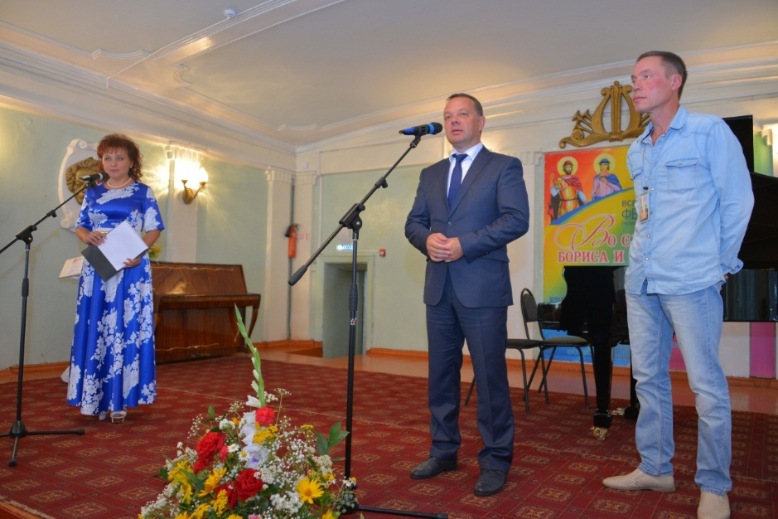
Глава администрации БГО А.Н. Кабаргин и председатель оргкомитета Ф.Н. Григорьев открывают фестиваль

Slide 7
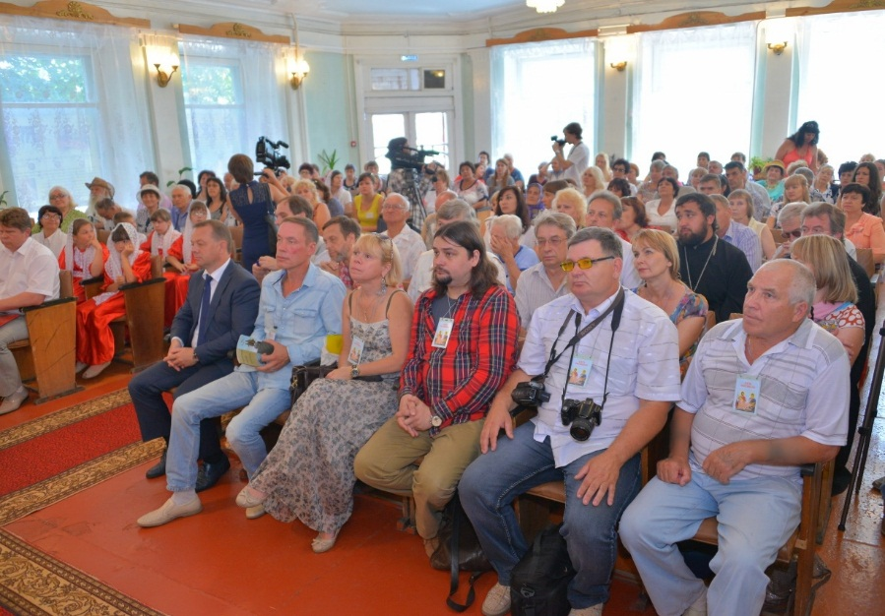
Гости и участники фестиваля на его открытии в Борисоглебском музыкальном училище

Slide 8
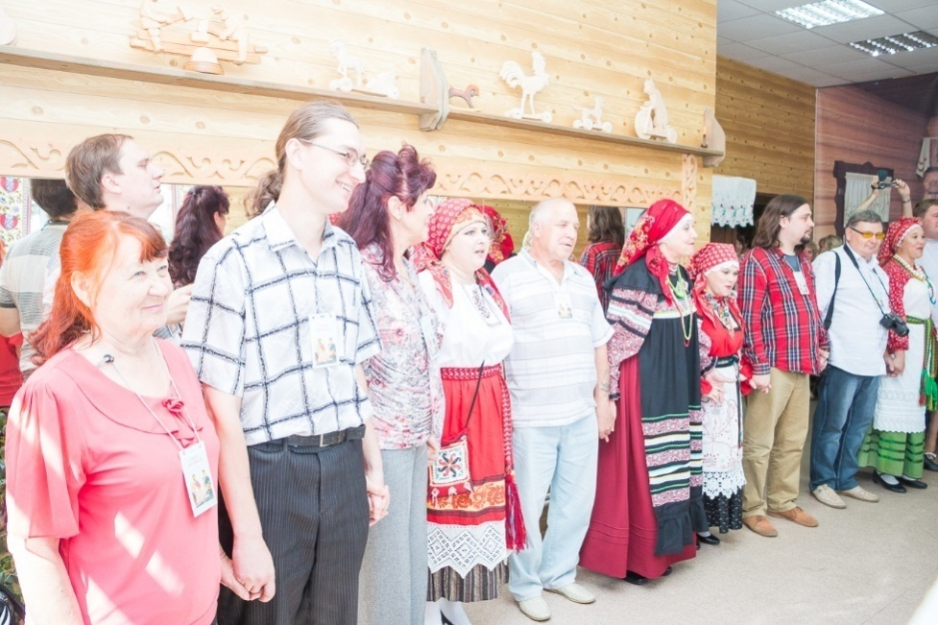
Праздник продолжился в ДК «Звёздный», за щедро накрытым столом с чаем, блинами и пирогами, под русские народные песни местного вокального ансамбля «Ивушка».

Slide 9
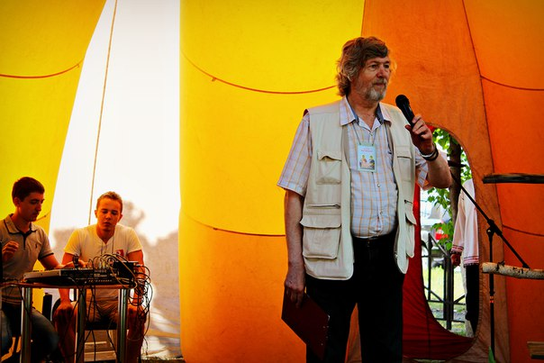
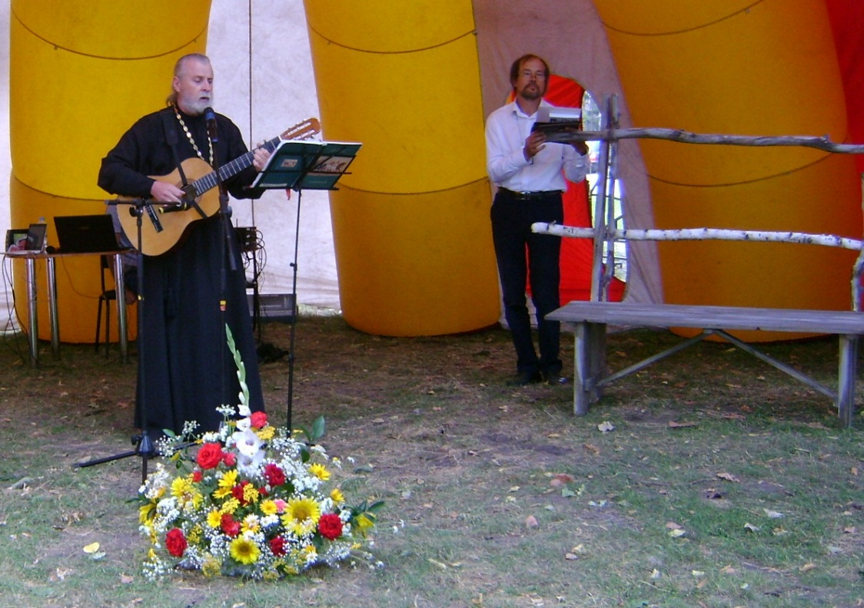
Т. И. Спивак – советский и российский актер театра и кино, режиссер, художественный руководитель Театра-студии современного искусства «Актеры кино и театра», заслуженный артист РФ на творческой площадке «Театр и поэзия»
Участники творческой площадки «Православная поэзия»

Slide 10
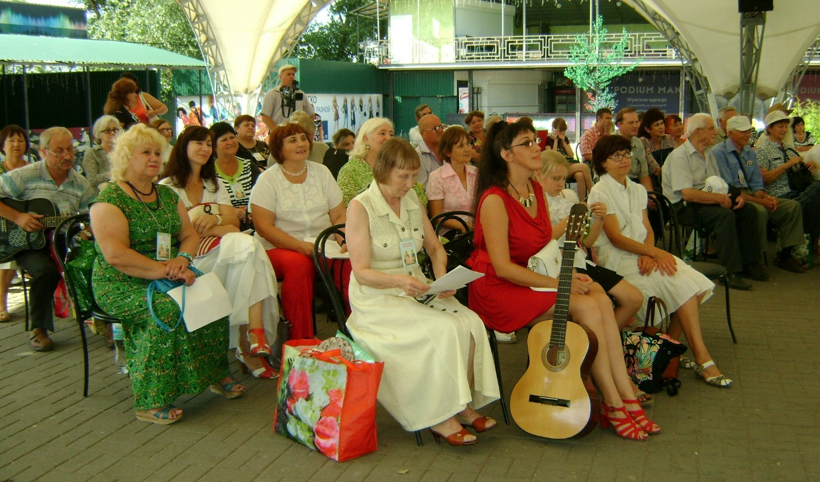
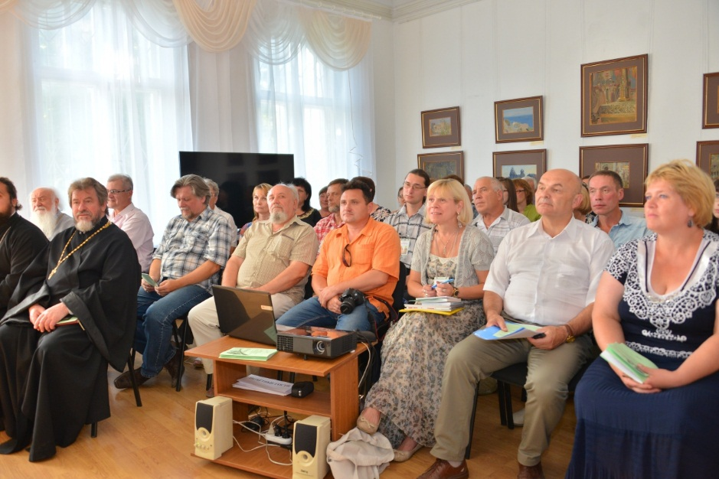
На поэтической площадке «Свободный микрофон»
Духовно-образовательный форум «Русская история. С любовью, состраданием, прощением»

Slide 11
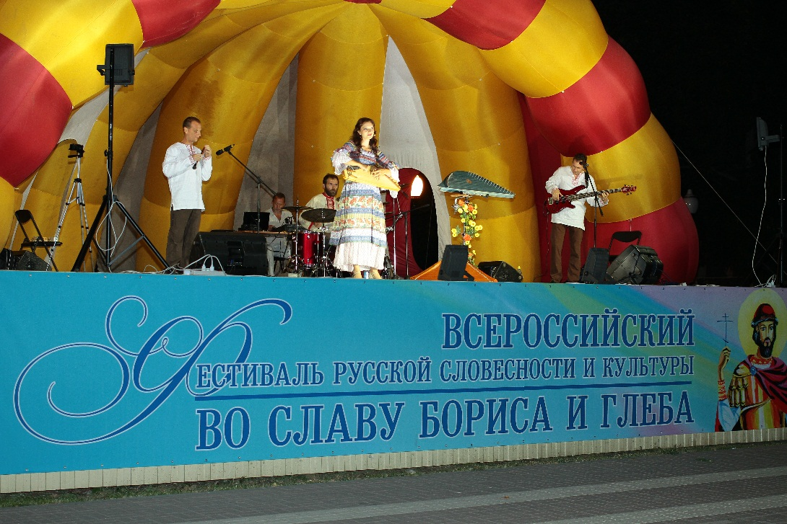
Концерт этно-рок-группы из Санкт-Петербурга «Зело Зельный Ерофеич»

Slide 12
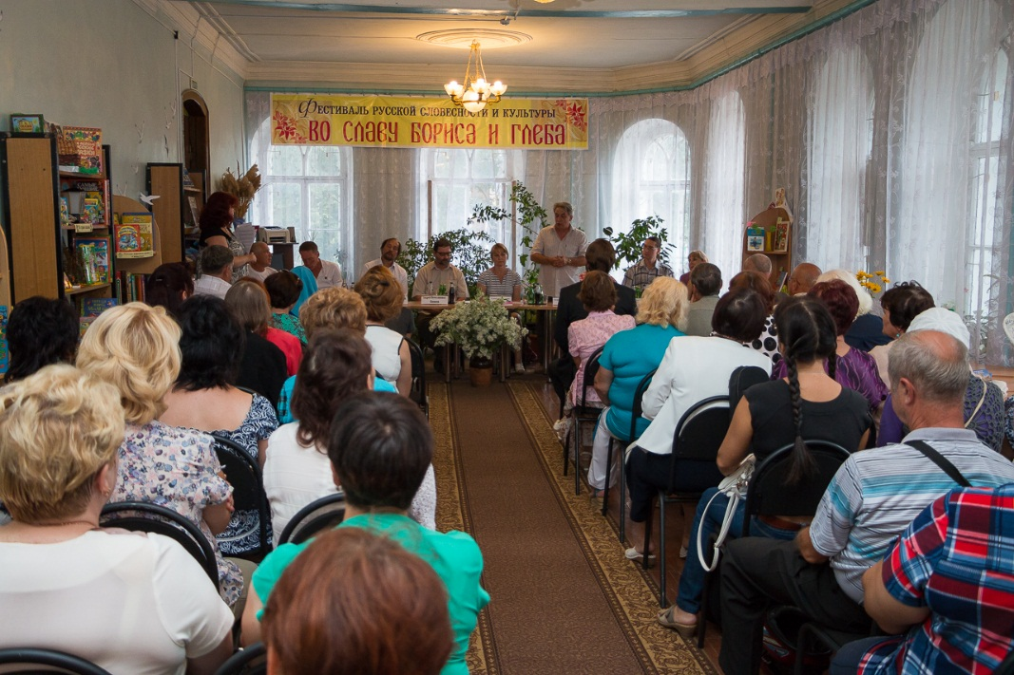
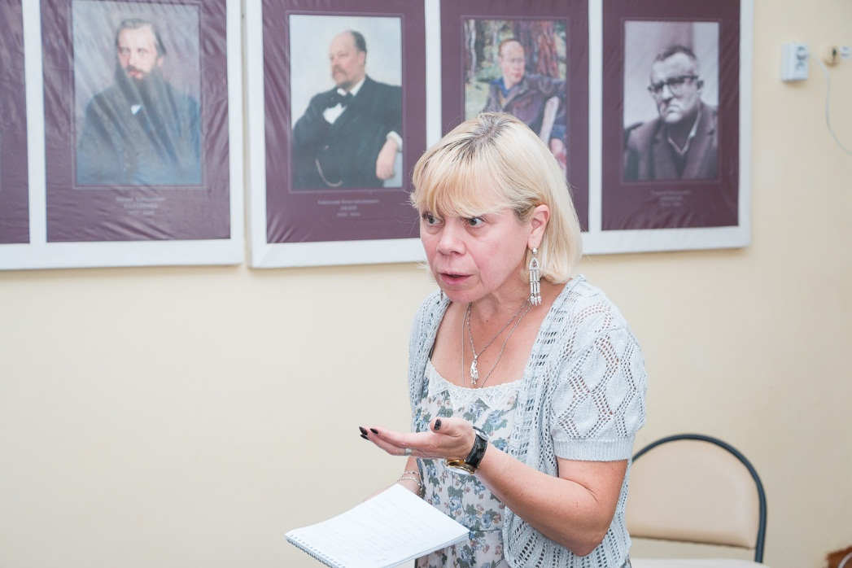
Творческая встреча с членами Союза писателей России в детской городской библиотеке имени Ю.Ф.Третьякова
Встреча с профессором, доктором исторических наук, доцентом кафедры истории России МПГУ Г. В. Аксеновой в Борисоглебской детской школе искусств №1

Slide 13
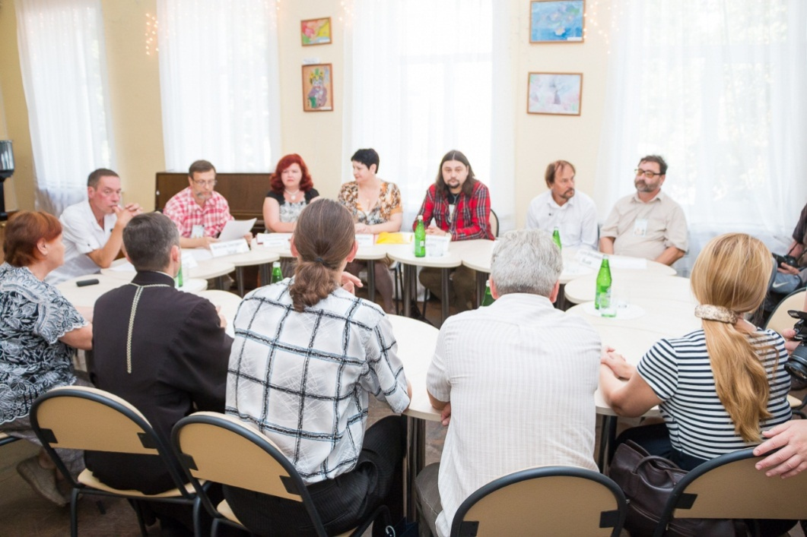
За круглым столом «Слово. Слышать. Слыть. Слава. Объединяющее влияние русского языка в эпоху раскола»

Slide 14
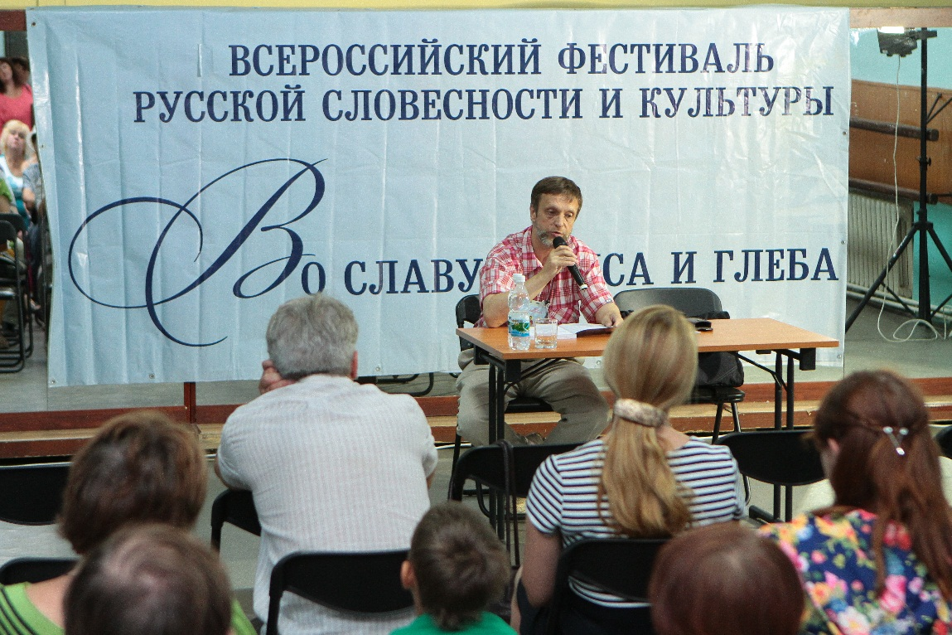
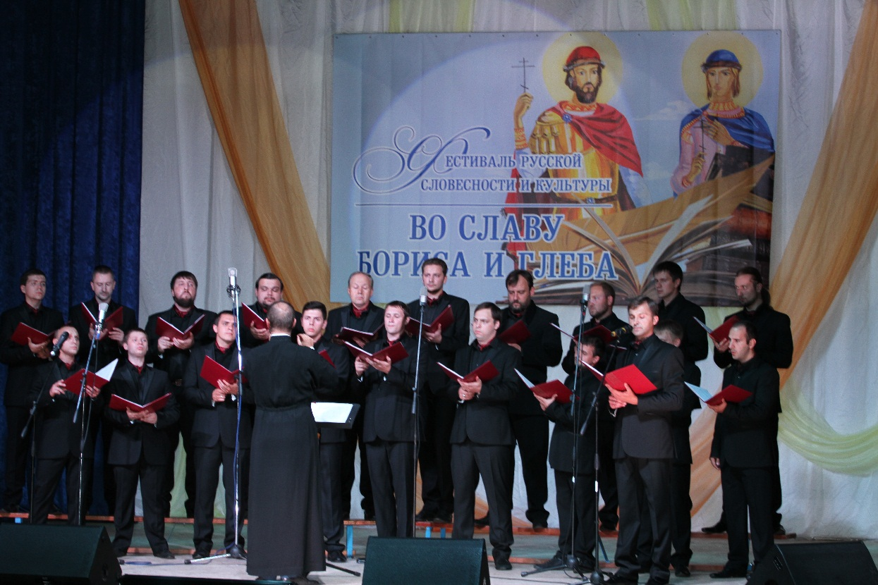
Д. Лютый - член Союза писателей России, заместитель главного редактора журнала «Подъем» на презентации специального выпуска журнала о Борисоглебске
Концерт мужского хора «Символ веры» под управлением диакона Серафима Дубанова

Slide 15
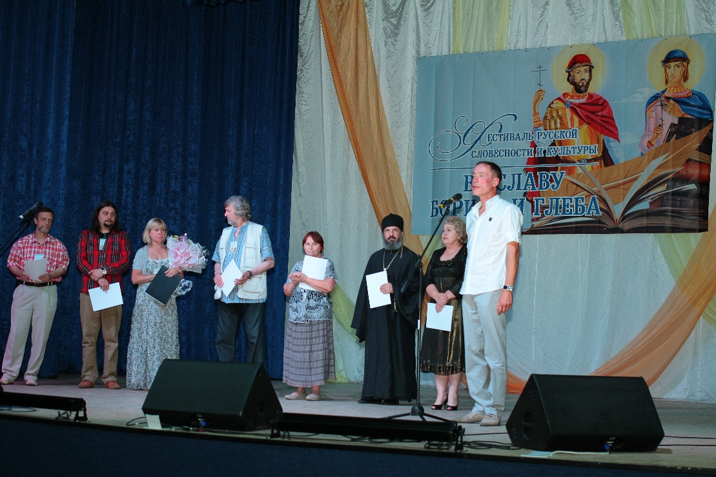
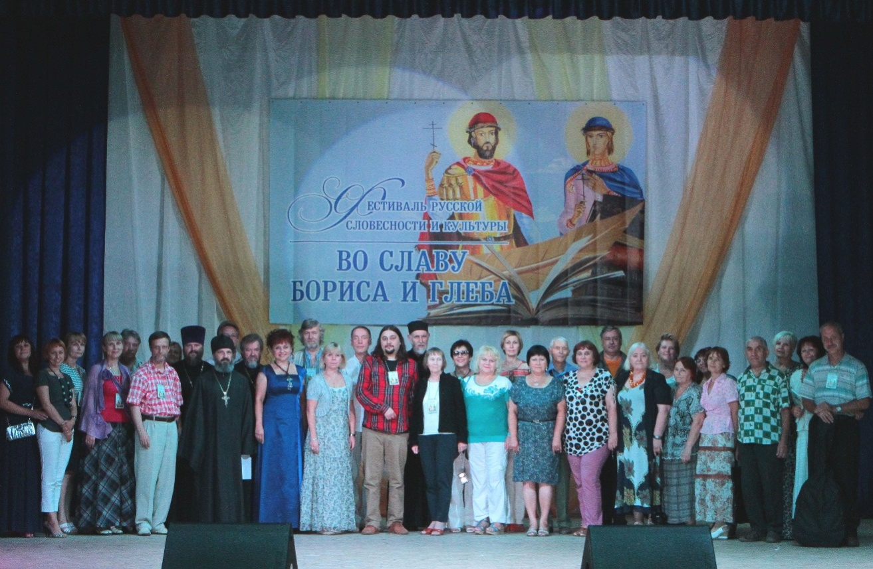
Торжественное закрытие фестиваля в зрительном зале Дворца культуры «Звездный»

